Slide 1


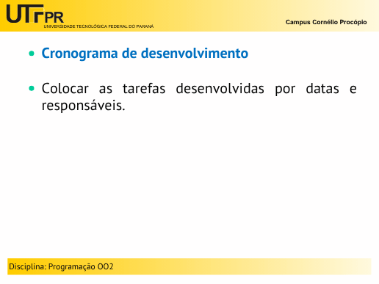
Campus Cornélio Procópio
UNIVERSIDADE TECNOLÓGICA FEDERAL DO PARANÁ
Jogo da memória
Atividade digital para dois jogadores
Integrante | RA
Vitor Hugo do Prado | 2618109
Eduardo Shioga | 2565579
Arthur Simão Gimenes Dalio Pereira | 2565544
João Vitor Taques Marques | 2648156
João Vitor de Menezes Aguiar | 2649349
Disciplina: Certificadora de Competência I
Notes:
Apresentação da equipe. Cada participante identifica sua responsabilidade. Vitor: RF01 e requisitos. Arthur: ferramentas, RF02 e classes. Eduardo: planejamento e RF03. João Vitor Taques: casos de uso e RF04. Menezes: RF05 e publicação.
Fontes: conversa do grupo até 15/10/2026, aviso do Moodle, relatório coletivo e código integrado baseado em https://github.com/menezzs/jogo-memoria, commit 1775506. Verificação: testes C, WebAssembly, DOM simulado e Chromium real. A versão desta entrega ainda deve ser enviada ao repositório pela equipe.

Slide 2
Campus Cornélio Procópio
UNIVERSIDADE TECNOLÓGICA FEDERAL DO PARANÁ
Descrição do sistema
Atividade de inclusão digital voltada ao público idoso.
16 cartas formam 8 pares em um tabuleiro 4 × 4.
Dois jogadores se alternam. Acertar mantém a vez e soma um ponto. Errar passa a vez.
Vence quem tiver mais pares. O placar de 4 a 4 termina empatado.
Disciplina: Certificadora de Competência I
Notes:
Vitor explica a proposta para apoiar as atividades de inclusão digital do TEDI. Evitar promessas clínicas de melhora da memória. A finalidade demonstrada é praticar a interação com uma interface digital. O vencedor é quem tem mais pares ao final, não quem encontra todos primeiro.
Fontes: conversa do grupo até 15/10/2026, aviso do Moodle, relatório coletivo e código integrado baseado em https://github.com/menezzs/jogo-memoria, commit 1775506. Verificação: testes C, WebAssembly, DOM simulado e Chromium real. A versão desta entrega ainda deve ser enviada ao repositório pela equipe.

Slide 3
Campus Cornélio Procópio
UNIVERSIDADE TECNOLÓGICA FEDERAL DO PARANÁ
Requisitos funcionais
RF | Funcionalidade | Responsável
01 | Criar e embaralhar o tabuleiro | Vitor
02 | Escolher cartas e validar o par | Arthur
03 | Controlar a vez dos jogadores | Eduardo
04 | Contar pontos e tentativas | João Vitor Taques
05 | Encerrar e apurar o vencedor | Menezes
Disciplina: Certificadora de Competência I
Notes:
Vitor apresenta os cinco requisitos e a divisão de responsáveis. Todos integram a mesma partida. A pontuação é contada por tentativa completa e atribuída ao jogador que realizou a jogada.
Fontes: conversa do grupo até 15/10/2026, aviso do Moodle, relatório coletivo e código integrado baseado em https://github.com/menezzs/jogo-memoria, commit 1775506. Verificação: testes C, WebAssembly, DOM simulado e Chromium real. A versão desta entrega ainda deve ser enviada ao repositório pela equipe.

Slide 4
Campus Cornélio Procópio
UNIVERSIDADE TECNOLÓGICA FEDERAL DO PARANÁ
Ferramentas utilizadas
Ferramenta | Aplicação
C | Regras do jogo e estruturas de dados
HTML, CSS e JavaScript | Interface e comunicação com o C
Emscripten e WebAssembly | Compilação e execução no navegador
Git e GitHub | Versionamento e colaboração
GitHub Pages | Publicação dos arquivos da pasta docs
Python | Servidor HTTP para a demonstração local
Disciplina: Certificadora de Competência I
Notes:
Arthur explica a arquitetura. C guarda as regras da partida. O Emscripten compila o C para WebAssembly. JavaScript recebe cliques e consulta o C. Python serve os arquivos estáticos para teste local. Esta versão também possui um programa C de terminal.
Fontes: conversa do grupo até 15/10/2026, aviso do Moodle, relatório coletivo e código integrado baseado em https://github.com/menezzs/jogo-memoria, commit 1775506. Verificação: testes C, WebAssembly, DOM simulado e Chromium real. A versão desta entrega ainda deve ser enviada ao repositório pela equipe.

Slide 5
Campus Cornélio Procópio
UNIVERSIDADE TECNOLÓGICA FEDERAL DO PARANÁ
Cronograma de desenvolvimento
Período | Atividade | Responsável | Situação
31/08 a 03/09 | Proposta inicial | Equipe e Vitor | Registrado
13 a 23/09 | Divisão dos RFs e código base | Equipe e Vitor | Registrado
08/10 | Repositório e versão web | Menezes | Registrado
15/10 | RF01 a RF05 e testes locais | Equipe | Testado localmente
15 e 16/10 | Revisão final e publicação | Equipe | Previsto
16/10 até 18h40 | PDF no Moodle e apresentação | Equipe | Previsto
Situação em 15/10/2026. Publicação e entrega ainda previstas.
Disciplina: Certificadora de Competência I
Notes:
Eduardo explica os marcos registrados e as atividades previstas. As chamadas foram combinadas, mas não são apresentadas como reuniões realizadas. A versão consolidada foi testada localmente e ainda depende da publicação pela equipe e da entrega no Moodle. Prazo: 16/10/2026 às 18h40.
Fontes: conversa do grupo até 15/10/2026, aviso do Moodle, relatório coletivo e código integrado baseado em https://github.com/menezzs/jogo-memoria, commit 1775506. Verificação: testes C, WebAssembly, DOM simulado e Chromium real. A versão desta entrega ainda deve ser enviada ao repositório pela equipe.

Slide 6
Campus Cornélio Procópio
UNIVERSIDADE TECNOLÓGICA FEDERAL DO PARANÁ
Diagrama de casos de uso
Jogo da memória
Iniciar partida
<<include>>
Embaralhar cartas
<<include>>
Validar par
Registrar jogada
Atualizar turno
Jogador
1 ou 2
Consultar placar
Apurar resultado
A validação atualiza pontos e tentativas. Erro alterna a vez. Oitavo par encerra.
Disciplina: Certificadora de Competência I
Notes:
João Vitor Taques explica que o ator Jogador representa os dois participantes. Iniciar inclui embaralhar. Registrar uma jogada inclui validar o par, atualizar a vez e consultar o resultado. A validação também atualiza os pontos e as tentativas. O resultado é consultado a cada tentativa e só encerra a partida no oitavo par.
Fontes: conversa do grupo até 15/10/2026, aviso do Moodle, relatório coletivo e código integrado baseado em https://github.com/menezzs/jogo-memoria, commit 1775506. Verificação: testes C, WebAssembly, DOM simulado e Chromium real. A versão desta entrega ainda deve ser enviada ao repositório pela equipe.

Slide 7
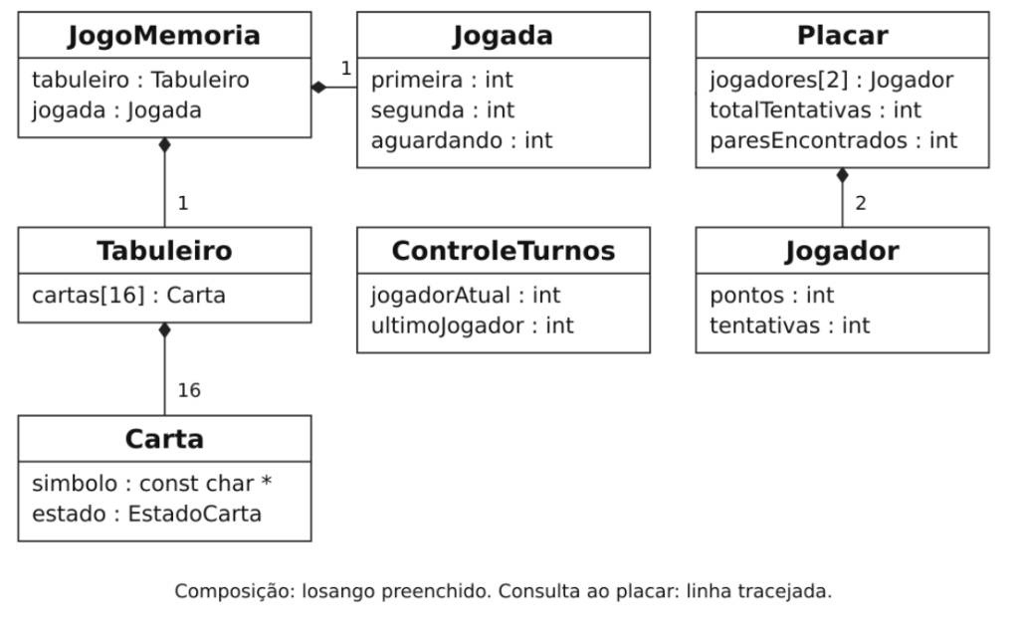
Campus Cornélio Procópio
UNIVERSIDADE TECNOLÓGICA FEDERAL DO PARANÁ
Diagrama de classes e estruturas
Composição: losango preenchido. Consulta ao placar: linha tracejada.
Disciplina: Certificadora de Competência I
Notes:
Arthur explica o modelo em C. JogoMemoria contém Tabuleiro e Jogada. Tabuleiro contém 16 cartas. Placar contém dois registros Jogador. ControleTurnos mantém o jogador atual e o autor da última tentativa. ResultadoPartida consulta o placar. São structs e funções C, sem métodos de classes ou banco de dados.
Fontes: conversa do grupo até 15/10/2026, aviso do Moodle, relatório coletivo e código integrado baseado em https://github.com/menezzs/jogo-memoria, commit 1775506. Verificação: testes C, WebAssembly, DOM simulado e Chromium real. A versão desta entrega ainda deve ser enviada ao repositório pela equipe.

Slide 8
Campus Cornélio Procópio
UNIVERSIDADE TECNOLÓGICA FEDERAL DO PARANÁ
Implementação integrada
Arquivo em src | Responsabilidade
projetocertificador.c | RF01 e integração entre os módulos
rf02.c | Seleção, comparação e estados das cartas
turnos.c | Jogador atual e alternância da vez
pontuacao.c | Pontos, tentativas e pares encontrados
resultado.c | Fim da partida, vencedor ou empate
Os cinco requisitos funcionais passaram nos testes de integração em C compilados para WebAssembly e executados no navegador.
Disciplina: Certificadora de Competência I
Notes:
Cada integrante pode mostrar seu módulo na IDE. Eduardo explica que a identificação do autor é guardada antes da troca e usada pela pontuação. A ponte C realiza o registro uma única vez. Os módulos de pontuação e resultado desta cópia foram preparados para a revisão e consolidação com a equipe.
Fontes: conversa do grupo até 15/10/2026, aviso do Moodle, relatório coletivo e código integrado baseado em https://github.com/menezzs/jogo-memoria, commit 1775506. Verificação: testes C, WebAssembly, DOM simulado e Chromium real. A versão desta entrega ainda deve ser enviada ao repositório pela equipe.

Slide 9
Campus Cornélio Procópio
UNIVERSIDADE TECNOLÓGICA FEDERAL DO PARANÁ
Demonstração do sistema
  Abrir a página de testes no navegador.
  Mostrar a verificação de jogadas, pares e turnos.
  Mostrar a validação da pontuação, das tentativas e do resultado.
  Conferir a mensagem: “RF01 + RF02 + RF03 + RF04 + RF05: todos os testes passaram.”
Terminal C: build_console.bat
Web: python -m http.server 8000 --directory docs
Disciplina: Certificadora de Competência I
Notes:
Menezes abre a aplicação. Demonstrar uma nova partida, um acerto que mantém a vez, um erro que passa a vez depois de ocultar as cartas e o placar. Mostrar encerramento e reinício. Para o terminal C, usar build_console.bat com GCC disponível. Para a versão web compilada, usar o servidor HTTP. Ensaiar no computador da sala antes da apresentação.
Fontes: conversa do grupo até 15/10/2026, aviso do Moodle, relatório coletivo e código integrado baseado em https://github.com/menezzs/jogo-memoria, commit 1775506. Verificação: testes C, WebAssembly, DOM simulado e Chromium real. A versão desta entrega ainda deve ser enviada ao repositório pela equipe.

Slide 10
Campus Cornélio Procópio
UNIVERSIDADE TECNOLÓGICA FEDERAL DO PARANÁ
Referências
Emscripten. Interacting with code.
emscripten.org/docs/porting/connecting_cpp_and_javascript/
Interacting-with-code.html
Emscripten. Compiler Frontend emcc.
emscripten.org/docs/tools_reference/emcc.html
Equipe do projeto. Jogo da Memória.
github.com/menezzs/jogo-memoria
Base consultada em 15/10/2026. Código consolidado no pacote.
Disciplina: Certificadora de Competência I
Notes:
Referências técnicas utilizadas na organização e na integração do projeto. O pacote inclui o código completo e os testes. As referências do modelo de Android e iOS foram substituídas por fontes relacionadas ao jogo em C e WebAssembly.
Fontes: conversa do grupo até 15/10/2026, aviso do Moodle, relatório coletivo e código integrado baseado em https://github.com/menezzs/jogo-memoria, commit 1775506. Verificação: testes C, WebAssembly, DOM simulado e Chromium real. A versão desta entrega ainda deve ser enviada ao repositório pela equipe.

